Slide 1
Conferencia No.6:
Los componentes EVALUACIÓN y FORMAS DE ORGANIZACIÓN del PEA
Ponente: DrC. Deila Vázquez Abella
Prof. Titular.
E-mail: deila@uart.edu.cu

Slide 2
SUMARIO OBJETIVO
Los componentes Evaluación y Formas de organización del PEA
Tipos de evaluación y formas de organización.
Relación con los demás componentes
Caracterizar los componentes mediatizadores del PEA evaluación y formas de organización, permitiéndoles su preparación para la asesoría psicopedagógica a los directivos y docentes en su eslabón de base de la profesión.

Slide 3
CARÁCTER SISTÉMICO DEL PROCESO DE ENSEÑANZA - APRENDIZAJE
SOCIEDAD
PROBLEMA
OBJETIVOS
CONTENIDOS
MÉTODOS
PROFESOR
GRUPO
ESTUDIANTE
EVALUACIÓN
MEDIOS
FORMAS DE ORGANIZACIÓN

Slide 4
Definición de evaluación
“… en un sentido amplio evaluar es un proceso sistemático y continuo que valora el logro de los objetivos de la educación, a través del análisis del rendimiento de los alumnos, y lo expresa en un juicio…” R. M. Álvarez de Zayas (1979)
“… en un sentido amplio evaluar es un proceso sistemático y continuo que valora el logro de los objetivos de la educación, a través del análisis del rendimiento de los alumnos, y lo expresa en un juicio…” R. M. Álvarez de Zayas (1979)
“... es el componente del PEA que revela el estado de los procesos de desarrollo cognitivo, afectivo, volitivo y comunicativo del alumno en relación con los objetivos a lograr, que se expresa a través de un juicio. Se desarrolla como un proceso sistemático interno a través de todas las estructuras didácticas [ …] unido al criterio evaluativo del docente, la coevaluación y la autoevaluación”. Ramón Pla López (2000)
“... es el componente del PEA que revela el estado de los procesos de desarrollo cognitivo, afectivo, volitivo y comunicativo del alumno en relación con los objetivos a lograr, que se expresa a través de un juicio. Se desarrolla como un proceso sistemático interno a través de todas las estructuras didácticas [ …] unido al criterio evaluativo del docente, la coevaluación y la autoevaluación”. Ramón Pla López (2000)
La evaluación debe medir el desarrollo integral de los componentes de la personalidad: cognoscitivos, afectivos, motivacionales, axiológicos y creativos. Rosario Mañalich (2005)
La evaluación debe medir el desarrollo integral de los componentes de la personalidad: cognoscitivos, afectivos, motivacionales, axiológicos y creativos. Rosario Mañalich (2005)

Slide 5

La evaluación:
Es el componente que responde a la pregunta ¿en qué medida? han sido cumplidos los objetivos del PEA.
Es el encargado de regular el proceso.
Tiene funciones instructivas y educativas y se pone al servicio de valores universales y contextuales particulares.
Las cualidades de la evaluación para responder a un PEA desarrollador: Desarrolladora, procesal, holística, contextualizada, democrática, formativa (al servicio de valores), cualitativa, investigativa, sistemática, que contemple la revalorización de errores, que tengan en cuenta indicadores que garanticen su objetividad, que promueva y transite por formas como la heteroevaluación, coevaluación y la autoevaluación.

Slide 6
COMPONENTES DE LA EVALUACIÓN
VÍAS
TIPOS
FORMAS
TÉCNICAS
- Observación
- Control
- Sistemática
- Parcial
- Final
Oral
Escrita
Gráfica
Práctica
Interrogatorio
Prueba
Trabajo Indep.
CARÁCTER DE SISTEMA DE LA EVALUACIÓN

Slide 7
¿Qué se evalúa?
El nivel de desarrollo alcanzado por el estudiante en la apropiación del contenido
El desempeño de los protagonistas, cada uno en el rol que le corresponde: los estudiantes en la apropiación creadora de los contenidos, y los docentes, en la organización de las tareas y condiciones para una apropiación de esta naturaleza.
El diseño del proceso en sus diferentes niveles
Los métodos de aprendizaje y de enseñanza planificados
El propio componente evaluativo, su planificación, los instrumentos elaborados y aplicados, así como su procesamiento.

Slide 8
¿Cómo se evalúa?
La preparación de pruebas, exámenes, preguntas, tareas individuales y grupales, teóricas y prácticas, actividades investigativas, entre otros procedimientos de evaluación.
Técnicas y procedimientos de evaluación como la observación, los registros anecdóticos y los diarios de clase, los textos escritos, producciones plásticas y musicales y otros productos de la actividad, los juegos de simulación y dramáticos, las entrevistas, los diálogos, debates y asambleas, entre otros recopilados por Briones (1995),

Slide 9
¿Cuándo se evalúa?
Siempre, evaluando en cada momento lo que se necesite, se evaluará la marcha sistemática del proceso
La evaluación parcial y final será determinada por el docente acorde con los momentos en que deben evidenciarse saltos cualitativos en el estudiante.
La evaluación desarrolladora debe contribuir a un diagnóstico dinámico, continuo e integral del estudiantado.

Slide 10
¿Qué debes tener en cuenta sobre la evaluación?
¿Cómo se relaciona con la tríada objetivo-contenido-método?
¿Se comprueba lo esencial del contenido? ¿Cómo?
¿Cómo se expresa el carácter general de la evaluación?
¿Se comprueba el nivel de asimilación en conocimiento y acción del estudiante?
¿Fue adecuada la práctica que se proporciona?
¿Se comprueba el desarrollo de la personalidad?
¿Tributa hacia un PEA desarrollador?

Slide 11
Las Formas de organización:
“Manera en que se manifiesta externamente la relación profesor-alumno, es decir, la confrontación del alumno con la materia de enseñanza bajo la dirección del profesor”. G. Labarrere, l989.
“Es la organización, el orden que adopta el proceso para alcanzar el objetivo, en el que se destaca primero que todo la relación profesor-estudiante”(C. Álvarez de Zayas, 1989)

Slide 12
Las Formas de organización:
constituyen el componente integrador del PEA, esto se evidencia en la manera en que se ponen en interrelación todos los componentes personales y no personales del proceso.
pueden cambiar hasta en el transcurso de una misma clase, por eso al igual que el método este componente es dinámico, ajustable a las condiciones y necesidades específicas del PEA en cuestión.

Slide 13
Las Formas de organización:
Responden a la pregunta: ¿Cómo organizar el PEA?
Existen diferentes formas de organización: tutorial, grupal, frontal, dirigida o a distancia, por correspondencia, académica o laboral, clases (típicas, televisivas, digitalizadas), la consulta y otras formas.
que respondan a un PEA desarrollador, deberán ser: flexibles, dinámicas, significativas, atractivas, que garanticen la implicación del estudiante y que fomenten el trabajo independiente en estrecha relación con el grupal.

Slide 14
FORMAS DE ORGANIZACIÓN DEL PROCESO
DOCENTE-EDUCATIVO
ESCOLARES
EXTRAESCOLARES
La clase
Trabajo en biblioteca
Círculo de interés,
otras.
Visitas a museos
Recorridos por lugares históricos
Trabajo en archivos
Actividades en la comunidad, otras.

Slide 15
LA CLASE
FORMA FUNDAMENTAL DE ORGANIZACIÓN DEL PROCESO DOCENTE

Slide 16
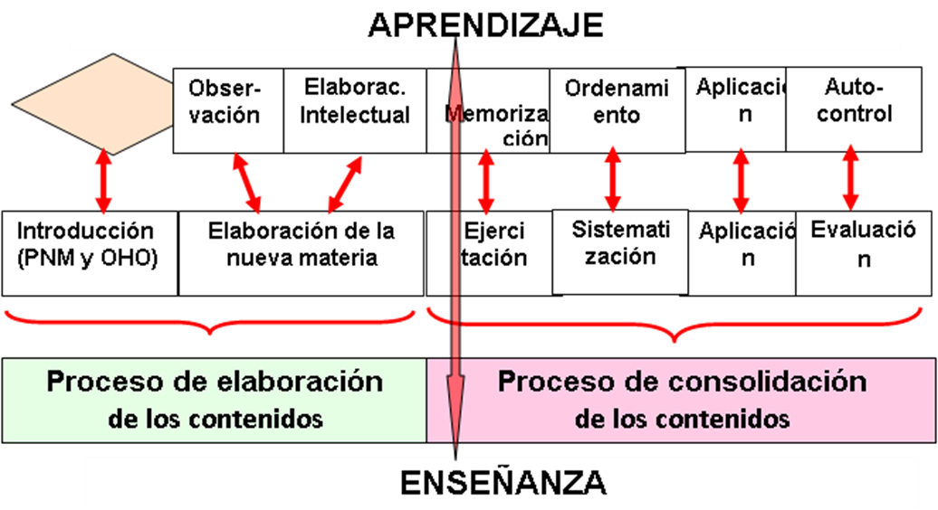
LA ESTRUCTURA DIDÁCTICA DE LA CLASE
Es, en lo esencial, su organización atendiendo a las funciones didácticas o etapas del proceso de enseñanza- aprendizaje.

Slide 17
TIPOS DE CLASE
En el Nivel Medio
En el Nivel Superior
Introductoria
De nueva materia
De consolidación
De control
Conferencia
Seminario
Clase práctica
Práctica de laboratorio
Clase encuentro
Taller

Slide 18
¿Qué debes tener en cuenta sobre las formas de organización?
¿Responden las Formas organizativas (F.O) a los objetivos propuestos?
¿Se corresponde la F.O con el contenido predominante?
¿Propicia la forma seleccionada las acciones del estudiante?
¿Se orienta el estudio independiente en función de los conocimientos y acción del estudiante y acorde al contenido predominante?
¿Se organizan las distintas F.O de un tema en función del desarrollo de los conocimientos, las habilidades y los valores morales?
¿Tributan a un PEA desarrollador?

Slide 19
Conclusiones
La evaluación y las formas de organización constituyen los componentes regulador e integrador del PEA.
Expresan una relación sistémica estrecha con los demás componentes, esencialmente favorecen el cumplimiento del objetivo planificado, tienen rasgos esenciales que lo distinguen pero se subordinan al objetivo rector del PEA.

Slide 20
Bibliografía:
Libro Aprender y Enseñar en la Escuela: Una Concepción Desarrolladora, de Doris Castellanos Simons y et al.
Libro Nociones de Sociología, Psicología y Pedagogía, de Ana María González Soca y Carmen Reinoso Cápiro.

